Slide 1
Φυσική και Τεχνολογία Υλικών και Διατάξεων Στερεάς Κατάστασης
Ανδρέας Καϊδατζής
Αναπληρωτής Καθηγητής
Τμήμα Φυσικής, Πανεπιστήμιο Πατρών
Π.Μ.Σ. Προχωρημένες Σπουδές στη Φυσική
Ειδίκευση: «Φυσική και Τεχνολογία Υλικών – Φωτονική»

Slide 2


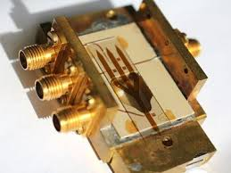
Φυσική και Τεχνολογία Υλικών και Διατάξεων Στερεάς Κατάστασης
Μάιος – Ιούνιος 2025
Μαγνητικές και υπεραγώγιμες διατάξεις
Spintronic and magnonic microwave devices
MRAMs
Magnetic field sensors

Slide 3
Μαγνητικά Υλικά
Πρόκειται κυρίως για υλικά που εμφανίζουν:
      Σιδηρομαγνητισμό
      Αντισιδηρομαγνητισμό
      Σιδηριμαγνητισμό
Σε κάθε περίπτωση, υπάρχει κάποιο είδος τάξης των μαγνητικών διπολικών ροπών → Αλληλεπίδραση ανταλλαγής!
Σημαντικές παράμετροι:
      Θερμοκρασία Curie (TC)
      Μαγνήτιση κόρου (MS)
      Παραμένουσα μαγνήτιση (Mr)
      Συνεκτικό πεδίο (HC)

Slide 4
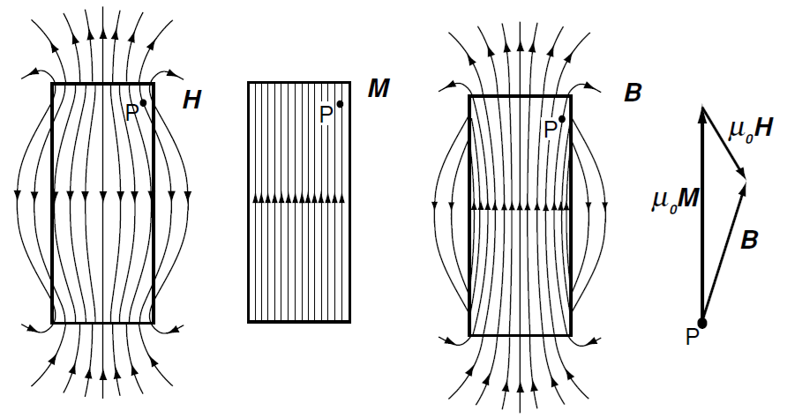
Μαγνητικά Υλικά
Τρεις χαρακτηριστικές διανυσματικές ποσότητες
$\vec{B}=μ_{0}\left(\vec{H}+\vec{M}\right)$
$μ_{0}=4π×{10}^{−7}\left[T⋅m⋅A^{−1}≡J⋅m^{−1}⋅A^{−2}\right]$
$\vec{B}\left[Τ\right]$
$\vec{H}\left[Α⋅m^{−1}\right]$
$\vec{M}\left[Α⋅m^{−1}\right]$

Slide 5
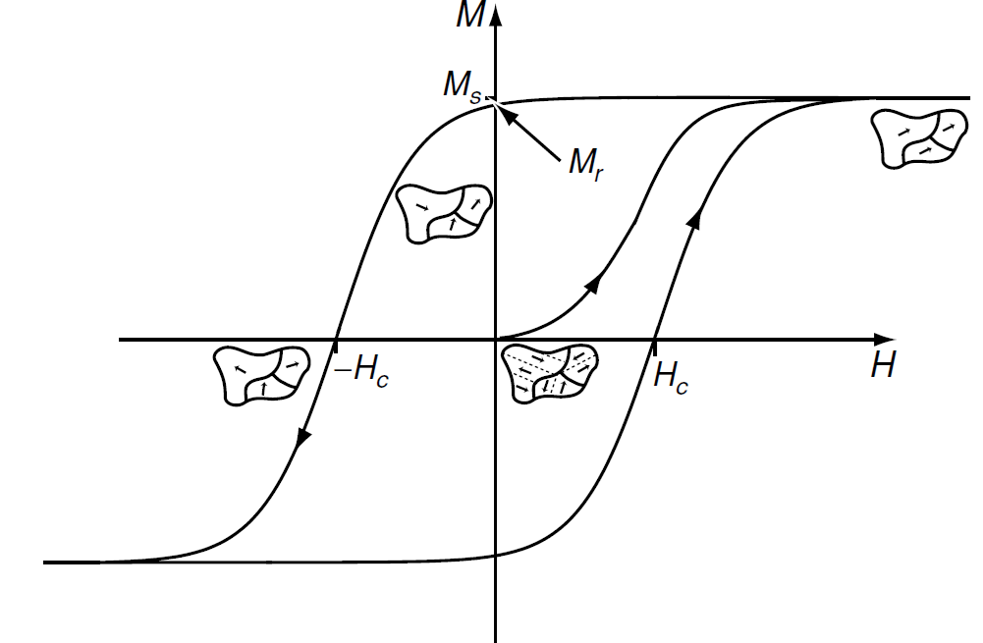
Μαγνητικά Υλικά
Βρόχος υστέρησης (hysteresis loop)
MS : μαγνητιση κόρου
Mr : παραμένουσα μαγνήτιση
HC : συνεκτικό πεδίο

Slide 6
Μαγνητικά Υλικά
Γιατί υστέρηση..;
→ Κυρίως εξωγενή χαρακτηριστικά του υλικού καθορίζουν την υστέρηση
Εμβαδό βρόχου: απώλεια ενέργειας ανά κύκλο και ανά μονάδα όγκου
$Ε=\oint{μ_{0}}\vec{H}⋅d\vec{M}$
$\left[J⋅m^{−1}⋅A^{−2}⋅A^{−2}⋅m^{−2}≡J⋅m^{−3}\right]$

Slide 7
Μαγνητικά Υλικά
Μαγνήτιση κόρου
Μαγνήτιση κόρου (MS): η μέγιστη μαγνήτιση που μπορεί να αποκτήσει ένα υλικό και εμφανίζεται όταν όλες οι ατομικές μαγνητικές διπολικές ροπές του ευθυγραμμίζονται πλήρως με την κατεύθυνση του εφαρμοζόμενου μαγνητικού πεδίου.
→ Η Μαγνήτιση κορεσμού είναι ενδογενής ιδιότητα του υλικού!
Ενδεικτικές τιμές (σε θερμοκρασία 296 K):
Fe 1720 kA·m⁻¹
Co 1370 kA·m⁻¹
Ni 485 kA·m⁻¹
Fe65Co35 1950 kA·m⁻¹ (Η μέγιστη τιμή..!)
Fe3O4 480 kA·m⁻¹
$\vec{M}=\frac{{\vec{μ}}_{ολ}}{V}$
Παράδειγμα: Μεταλλικό σφαιρίδιο διαμέτρου d = 2 mm, έχει ολική μαγνητική διπολική ροπή μολ = 2·10⁻³ A·m². Από ποιο υλικό είναι κατασκευασμένο το σφαιρίδιο..;

Slide 8
Μαγνητικά Υλικά
Παραμένουσα μαγνήτιση
Παραμένουσα μαγνήτιση (Mr): είναι η μαγνήτιση του υλικού αφότου μηδενιστεί το εφαρμοζόμενο μαγνητικό πεδίο.
→ Η παραμένουσα μαγνήτιση είναι εξωγενής ιδιότητα του υλικού!
Εξαιρετικά σημαντική παράμετρος για εφαρμογές σε μόνιμους μαγνήτες, εκφράζεται ως ο λόγος:
Εξαρτάται σημαντικά από την μαγνητική ανισοτροπία.
$\frac{M_{r}}{M_{S}}$

Slide 9
Μαγνητικά Υλικά
Συνεκτικό πεδίο
Το συνεκτικό πεδίο (HC) είναι το μέτρο του εξωτερικού αντίθετου μαγνητικού πεδίου που πρέπει να εφαρμοστεί σε ένα μαγνητισμένο υλικό ώστε να μηδενιστεί η μαγνήτισή του, αφού έχει προηγουμένως κορεστεί.
→ Το συνεκτικό πεδίο είναι εξωγενής ιδιότητα του υλικού!
Υψηλό συνεκτικό πεδίο (1·10⁶ A·m⁻¹ ≈ 1.2 T)
→ “σκληρό” μαγνητικό υλικό (π.χ. NdFeB)
Χαμηλό συνεκτικό πεδίο (50 A·m⁻¹ ≈ 60 μT)
→ “μαλακό” μαγνητικό υλικό (π.χ. κράματα Fe-Si)

Slide 10
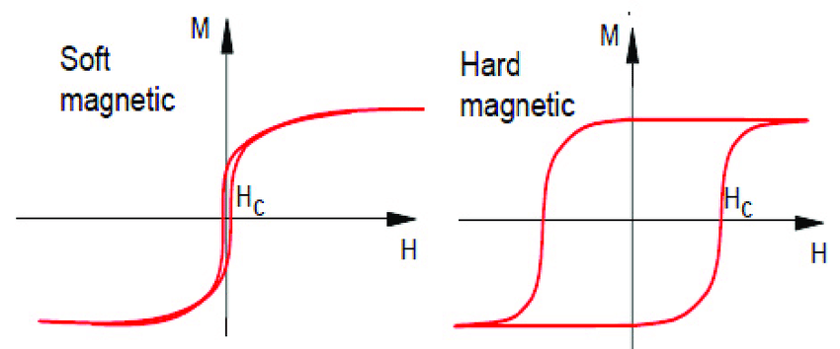
“Μαλακά” και “Σκληρά” Μαγνητικά Υλικά
Ενδογενείς και εξωγενείς ιδιότητες
Μικρή απώλεια ενέργειας Μεγάλη απώλεια ενέργειας
$\frac{M_{r}}{M_{S}}=1$
“Μαλακά” υλικά: μετασχηματιστές, επαγωγικά πηνία, υψηλές συχνότητες
“Σκληρά” υλικά: μόνιμοι μαγνήτες, αποθήκευση δεδομένων

Slide 11
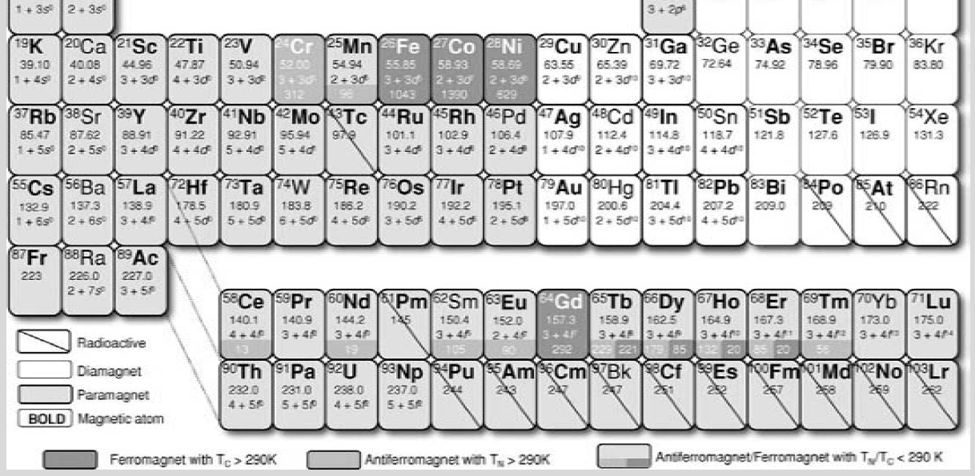
Μαγνητικά υλικά και ηλεκτρονική δομή
Σχεδόν όλα τα μαγνητικά υλικά περιέχουν 3d ή 4f στοιχεία!
“Σπάνιες Γαίες” (“Rare Earths)

Slide 12
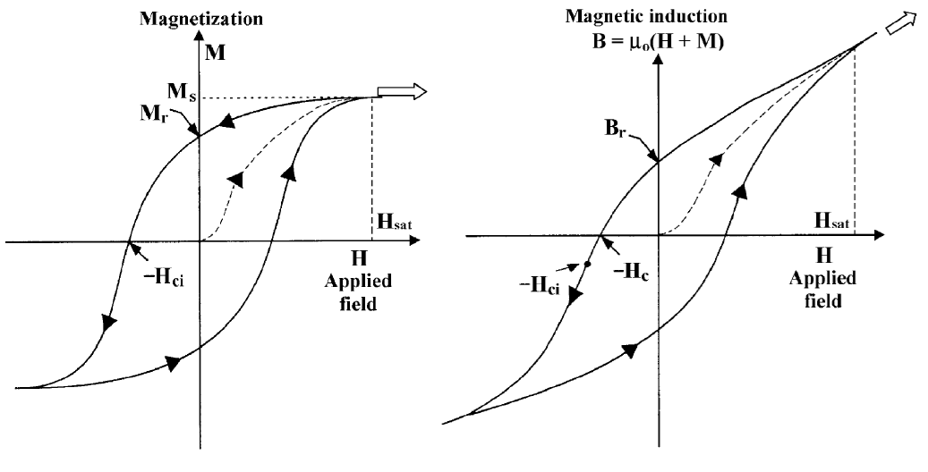
M-H vs B-H
$\vec{B}=μ_{0}\left(\vec{H}+\vec{M}\right)⇒\vec{M}=\frac{\vec{B}}{μ_{0}}−\vec{H}$

Slide 13
M-H vs B-H
$\vec{B}=μ_{0}\left(\vec{H}+\vec{M}\right)⇒\vec{M}=\frac{\vec{B}}{μ_{0}}−\vec{H}$
Βρόχος M-H
Μέτρηση της μαγνήτισης: VSM, SQUID, AGFM
Π.χ. στα “σκληρά” μαγνητικά υλικά (π.χ., NdFeB), χρησιμοποιείται για χαρακτηρισμό συνεκτικού πεδίου και μαγνήτισης κόρου
Βρόχος B-H
Μέτρηση της μαγνητικής επαγωγής: Hall probe, fluxmeter
Π.χ. στα “μαλακά” μαγνητικά υλικά (π.χ. α-Fe), χρησιμοποιείται για σχεδιασμό μετασχηματιστών
Πως μπορεί να εξαχθεί ο πειραματικός βρόχος M–H από βρόχο B–H;
Παράδειγμα: Δείγμα έχει μαγνητική επαγωγή κόρου BS ίση με 1.5 Τ, υπό πεδίο HS ίσο με 0.5·10⁶ Α·m⁻¹. Ποια είναι η τιμή της μαγνήτισης κόρου MS..;

Slide 14
“Σκληρά” μαγνητικά υλικά
“Μόνιμοι” μαγνήτες
Ένας “μόνιμος” μαγνήτης δημιουργεί σταθερό μαγνητικό πεδίο στον κενό χώρο γύρω του, απουσία εξωτερικού μαγνητικού πεδίου.
Ροπή:
Δύναμη:
Στις παραπάνω αλληλεπιδράσεις βασίζουν τη λειτουργία τους ηλεκτρικοί κινητήρες, ηλεκτρικές γεννήτριες και ενεργοποιητές!
$\vec{Γ}=\vec{m}×\vec{B}$
$\vec{F}=q\vec{υ}×\vec{B}$

Slide 15
“Σκληρά” μαγνητικά υλικά
“Μόνιμοι” μαγνήτες
Κύρια χαρακτηριστικά:
Υψηλή μαγνήτιση κόρου (>1000 kA·m⁻¹)
Υψηλή παραμένουσα μαγνήτιση (Mr/MS=1)
Υψηλή μαγνητική ανισοτροπία → Υψηλό συνεκτικό πεδίο (>10⁵ Α·m⁻¹)
Φερρίτες, AlNiCos, μαγνήτες σπανίων γαιών (π.χ. Nd2Fe14B, SmCo5)
        Βασικός δείκτης “απόδοσης”: (BH)max [J·m⁻³]

Slide 16
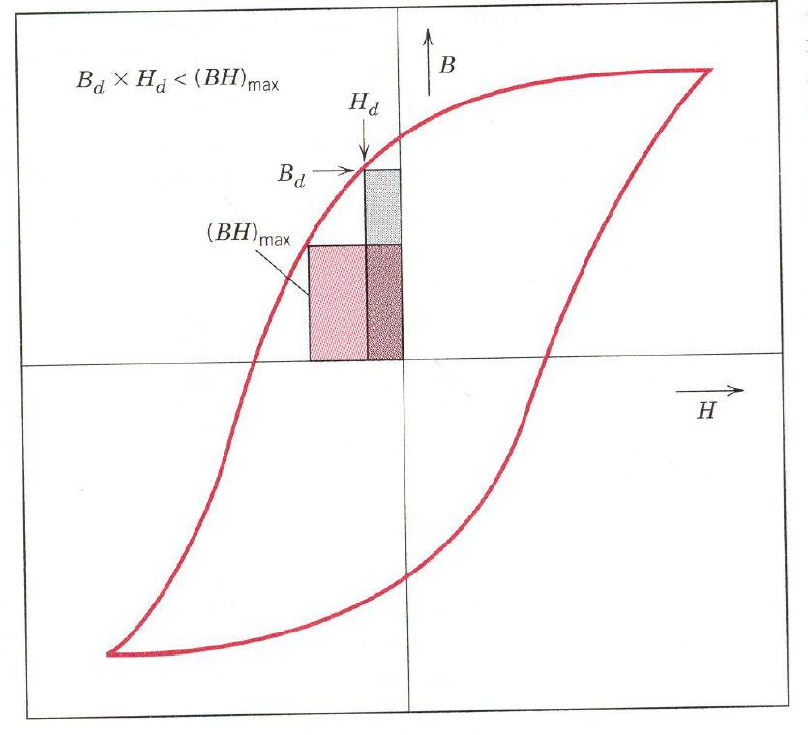
“Μόνιμοι” μαγνήτες – (BH)max
$B⋅H=μ_{0}⋅H⋅H$
$\left[J⋅m^{−1}⋅A^{−2}⋅A^{−2}⋅m^{−2}≡J⋅m^{−3}\right]$
Προσδιορίζεται στο 2^{ο} τεταρτημόριο (τεταρτημόριο “απομαγνήτισης”)

Slide 17
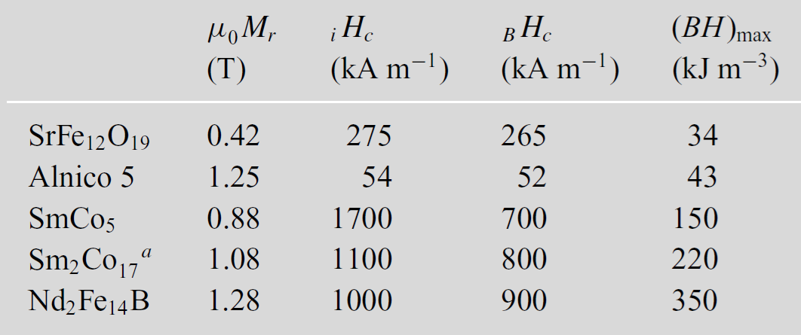
“Μόνιμοι” μαγνήτες – (BH)max
Br
${\left(B⋅H\right)}_{max}≈\frac{B_{r}}{2}⋅\frac{H_{C}}{2}$
Παράδειγμα: Να υπολογίσετε το (BH)max για κάποιο από τα υλικά του παραπάνω πίνακα.

Slide 18
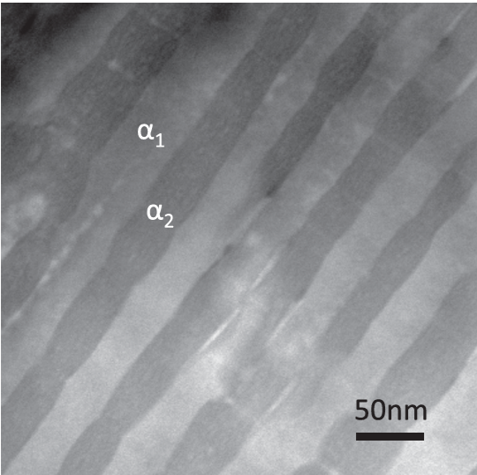
“Μόνιμοι” μαγνήτες
“AlNiCos”
Σύνθετα υλικά τα οποία αποτελούνται από νανομετρικής κλίμακας ραβδία (rods) FeCo, εγκιβωτισμένες σε μη-μαγνητική μήτρα AlNi.
Από τα πρώτα τεχνολογικά σκληρά μαγνητικά υλικά (δεκαετία 1930)
Οι “νανοβελόνες” ευθυγραμμίζονται με ανόπτηση υπό μαγνητικό πεδίο
Φάση α1: FeCo
Φάση α2: AlNi
→ Ανισοτροπία σχήματος!
TEM
(BH)max=40 kJ·m⁻³
Appl. Phys. Lett. 111, 022403 (2017)

Slide 19
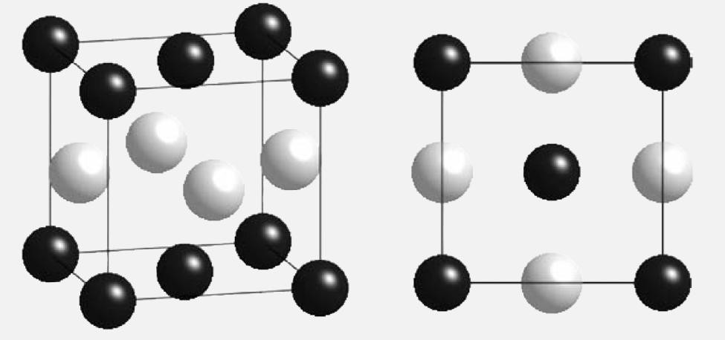
“Μόνιμοι” μαγνήτες
L10 CoPt
Στοιχειομετρικά διατεταγμένη τετραγωνική δόμη
a = 0.377 nm
c = 0.370 nm
(BH)max=100 kJ·m⁻³
Άλλα L10 υλικά: FePt, FePd, MnAl...
→ Εξαιρετικά επίκαιρα για εφαρμογές σε μαγνητικές διατάξεις!

Slide 20
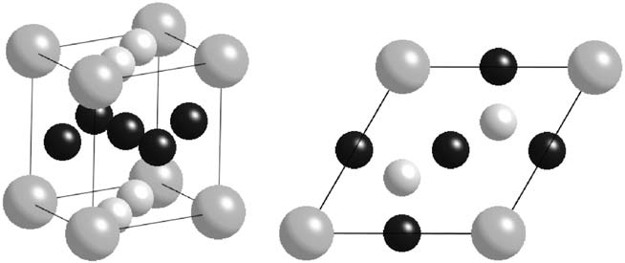
“Μόνιμοι” μαγνήτες
SmCo5
Στοιχειομετρικά διατεταγμένη εξαγωνική δομή
a = 0.499 nm
c = 0.398 nm
(BH)max=150 kJ·m⁻³
Πολύ υψηλή θερμοκρασία Curie: TC=1020 K

Slide 21
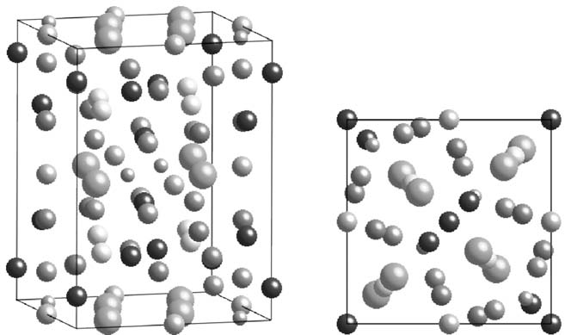
“Μόνιμοι” μαγνήτες
Nd2Fe14B
Τετραγωνική δομή
a = 0.879 nm
c = 1.212 nm
(BH)max> 450 kJ·m⁻³
Θερμοκρασία Curie: TC=588 K

Slide 22
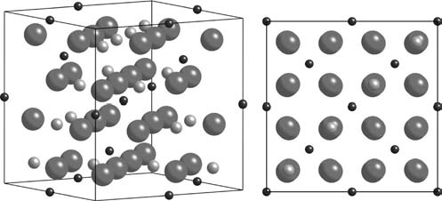
“Μόνιμοι” μαγνήτες
Fe3O4 (μαγνήτιτης)
Κυβική δομή (σπινέλιος)
a = 0.840 nm
(BH)max> 1–2 kJ·m⁻³
HC =100–300 A·m⁻¹
(οριακά “σκληρό”)
Θερμοκρασία Curie: TC= 860 K
→ Σιδηριμαγνήτης!

Slide 23
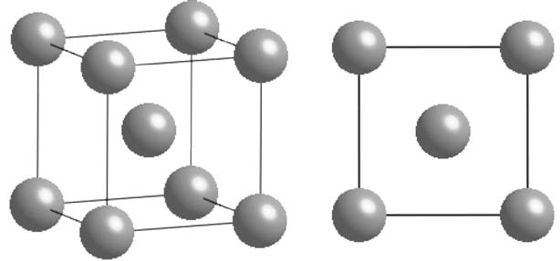
“Μαλακά” μαγνητικά υλικά
α-Fe
Κυβική δομή (bcc)
a = 0.287 nm
MS = 1720 kA·m⁻¹
HC = 10–100 A·m⁻¹
Θερμοκρασία Curie: TC= 1044 K

Slide 24
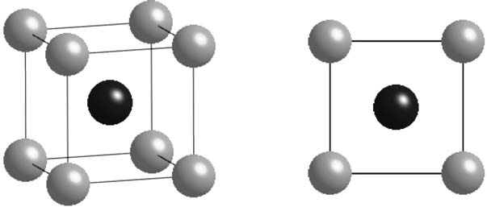
“Μαλακά” μαγνητικά υλικά
Co65Fe35 (permendur)
Κυβική δομή (bcc)
a = 0.286 nm
MS = 1950 kA·m⁻¹
HC = 10–100 A·m⁻¹
Θερμοκρασία Curie: TC= 1210 K

Slide 25
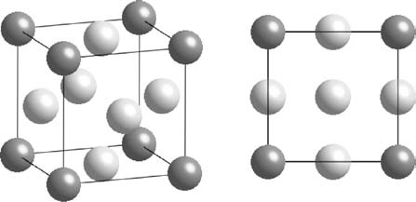
“Μαλακά” μαγνητικά υλικά
Ni80Fe20 (permalloy)
Κυβική δομή (fcc)
a = 0.352 nm
MS = 830 kA·m⁻¹
HC = 0.1–10 A·m⁻¹
Θερμοκρασία Curie: TC= 1210 K
→ Χρησιμοποιείται σε μαγνητικές διατάξεις (αισθητήρες, RF/μικροκύματα)

Slide 26
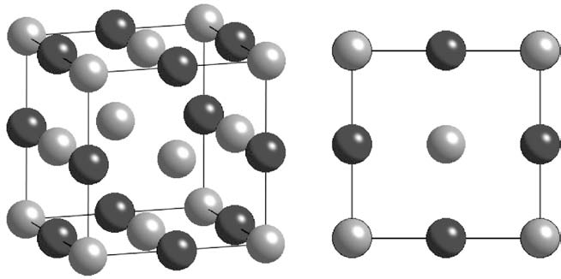
Μαγνητικοί ημιαγωγοί
→ Αξιοποιείται τόσο το φορτίο, όσο και το σπιν των ηλεκτρονίων
EuO
Κυβική δομή NaCl
a = 0.516 nm
Ενεργειακό χάσμα: εg= 1.3 eV
Θερμοκρασία Curie: TC= 69 K

Slide 27
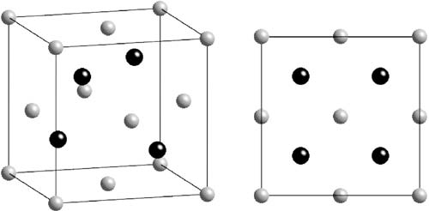
Μαγνητικοί ημιαγωγοί
→ Αξιοποιείται τόσο ρο φορτίο, όσο και το σπιν των ηλεκτρονίων
(MnXGa1-X)As
Κυβική δομή ZnS
a = 0.565 nm
Ενεργειακό χάσμα: εg= 1.4 eV
Θερμοκρασία Curie: TC= 170 K

Slide 28
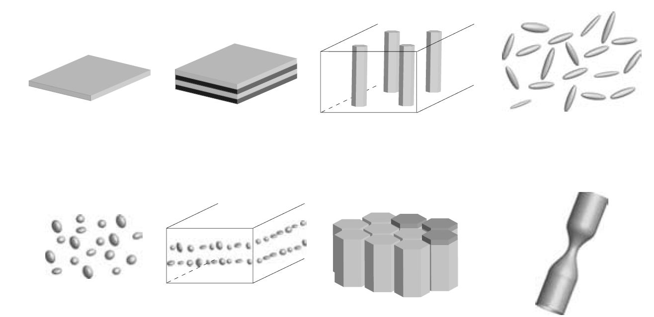
Μαγνητικά υλικά στη νανοκλίμακα
Τουλάχιστον μία διάσταση του υλικού είναι μεταξύ 1 nm και 100 nm
1D
2D
Λόγος επιφανειακών ατόμων:
Υμένιο:
Ραβδίο:
Σωματίδιο:
$\frac{2α}{t}$
$\frac{2πrα}{πr^{2}}=\frac{2α}{r}$
$\frac{4{πR}^{2}α}{\frac{4}{3}πR^{3}}=\frac{3α}{R}$
3D
Για α=0.25 nm και t=2r=2R=10 nm, τότε το 5% (υμένιο), 10% (ραβδίο), 15% (σωματίδιο) των ατόμων είναι επιφανειακά

Slide 29
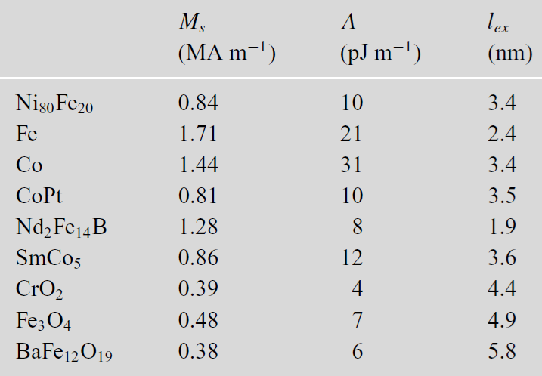
Μαγνητικά υλικά στη νανοκλίμακα
$l_{ex}=\sqrt{\frac{A}{μ_{0}M_{S}^{2}}},όπου:A=\frac{k_{B}T_{C}}{2α_{0}}$
Μήκος ανταλλαγής:
→Το μήκος ανταλλαγής προκύπτει ως το αποτέλεσμα του ανταγωνισμού ανάμεσα στην ενέργεια της αλληλεπίδρασης ανταλλαγής και την μαγνητική διπολική ενέργεια

Slide 30
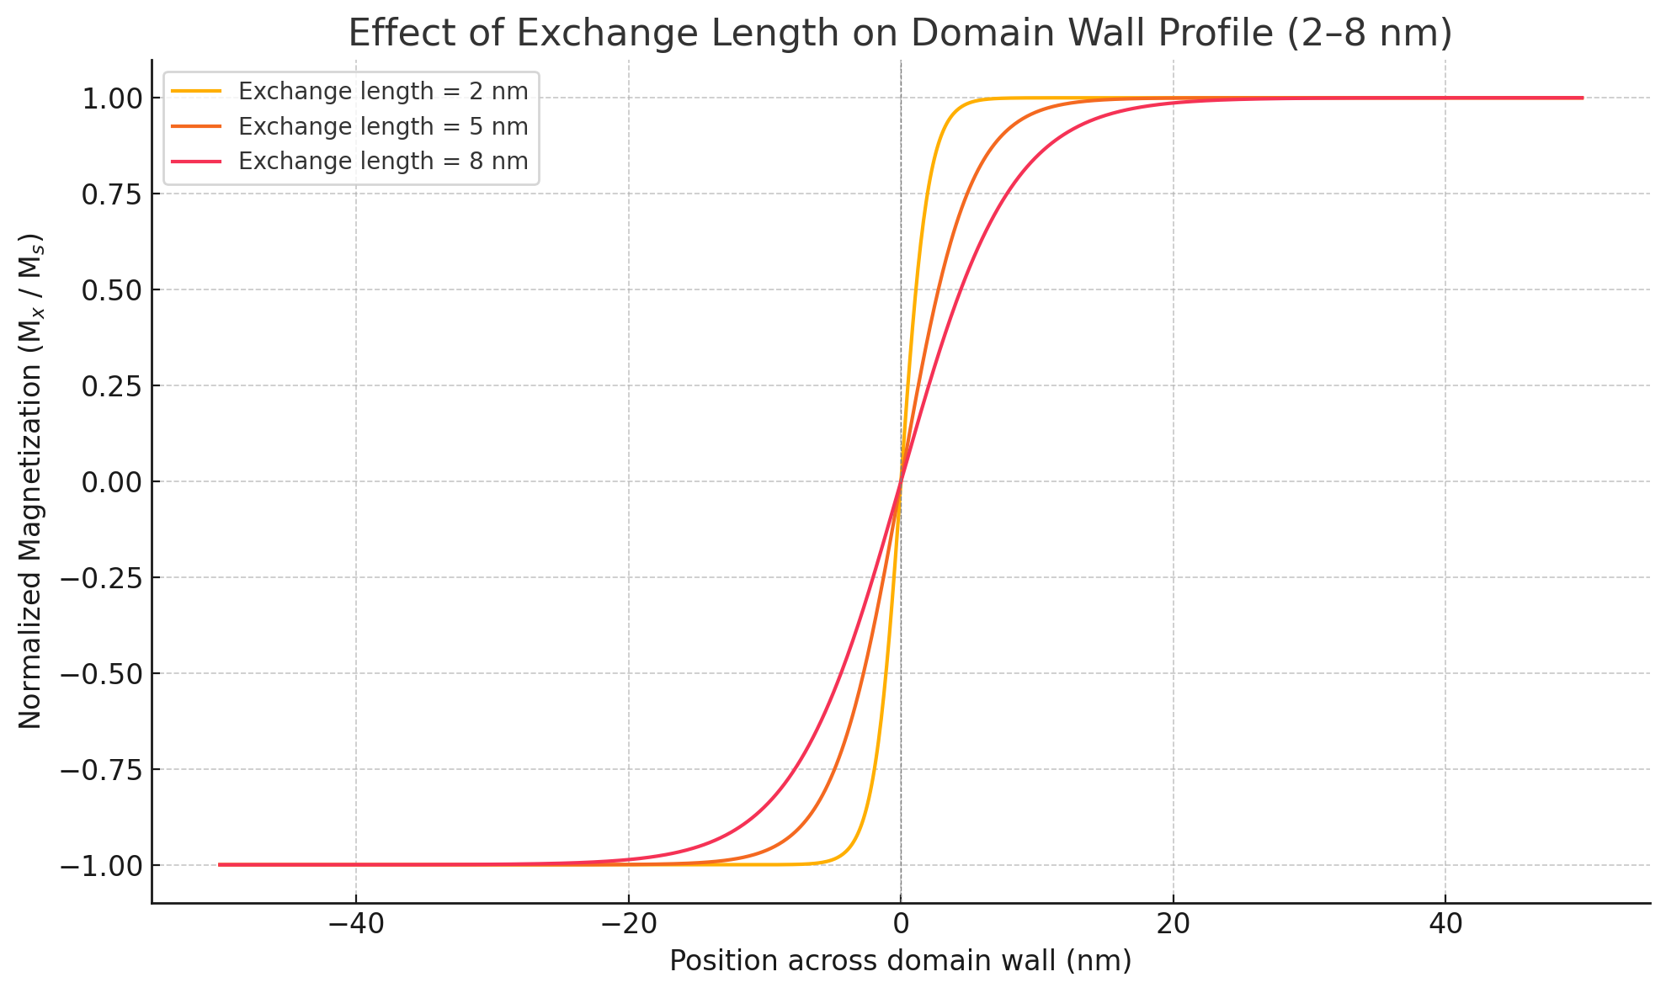

Μαγνητικά υλικά στη νανοκλίμακα
→ Το μήκος ανταλλαγής καθορίζει το μέγεθος των μαγνητικών δομών
Παράδειγμα: μήκος περιοχής μετάβασης (domain wall) μαγνητικών περιοχών

Slide 31
Μαγνητικά υλικά στη νανοκλίμακα
Χαρακτηριστικά μεγέθη ηλεκτρονικής μεταφοράς
→ Μέση ελεύθερη διαδρομή (mean free path): λ
→ Μήκος ανελαστικής σκέδασης (inelastic scattering length): λel
→ Μήκος διάχυσης σπιν (spin-diffusion length): lS
Εκφράζουν τη μέση απόσταση που διανύει ένα ηλεκτρόνιο πριν αλλάξει ορμή (λ), ενέργεια (λel), ή σπιν (lS).
Και οι τρεις παράμετροι είναι μεταξύ 1 nm και 100 nm, ενώ στα μαγνητικά υλικά εξαρτώνται από το σπιν!

Slide 32
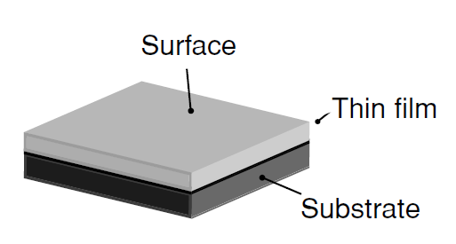
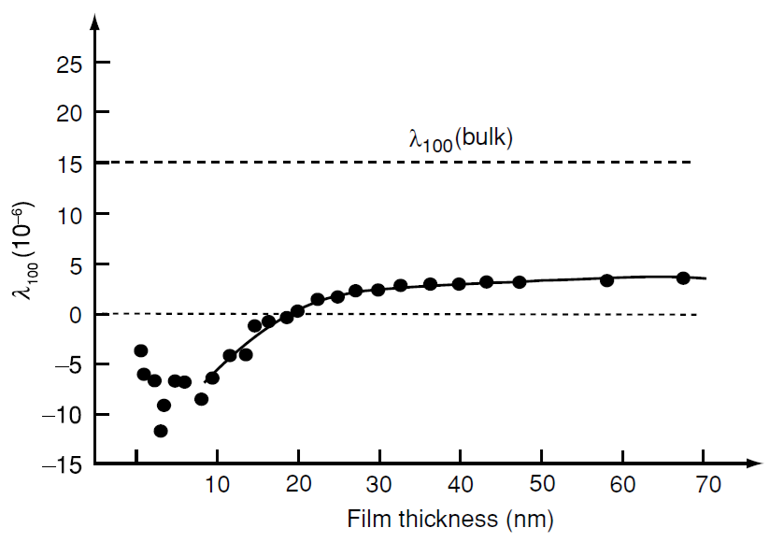
Μαγνητικά λεπτά υμένια (thin films)
Λεπτά υμένια
Επιφανειακά και διεπιφανειακά άτομα
Μηχανική τάση από το υπόστρωμα
Επίδραση του πάχους στη μαγνητοσυστολή Fe

Slide 33
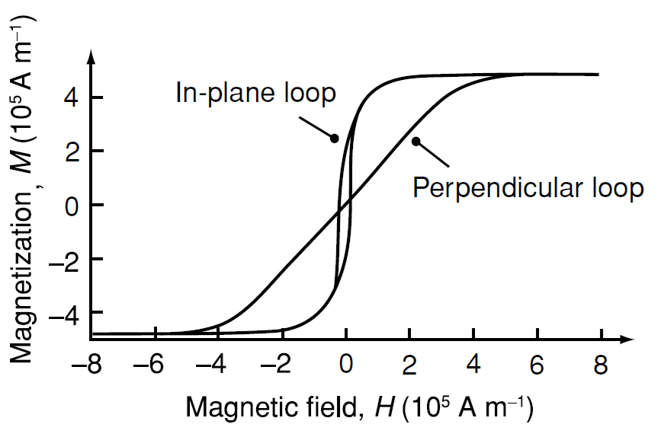
Μαγνητικά λεπτά υμένια (thin films)
Ανισοτροπία σχήματος (shape anisotropy)
→ Οφείλεται στο απομαγνητίζον πεδίο εξ αιτίας του σχήματος του μαγνητικού υλικού.
$K_{sh}=−\frac{1}{2}μ_{0}M_{S}^{2}\left[J⋅m^{−3}\right]$

Slide 34
Μαγνητικά πολυστρωματικά υμένια (multilayers)
Εναλλασσόμενα υμένια διαφορετικών μαγνητικών υλικών
→ Άμεση σύζευξη μέσω αλληλεπιδράσεων ανταλλαγής
→ Σιδηρομαγνητικά/αντισιδηρομαγνητικά υμένια
Εναλλασσόμενα μαγνητικά/μη-μαγνητικά λεπτά υμένια
→ Έμμεση σύζευξη μέσω πολωμένων ηλεκτρονίων αγωγιμότητας (διατήρηση του σπιν στο μη μαγνητικό υμένιο)
→ Σύζευξη μέσω διπολικών αλληλεπιδράσεων λόγω διεπιφανειακής τραχύτητας

Slide 35
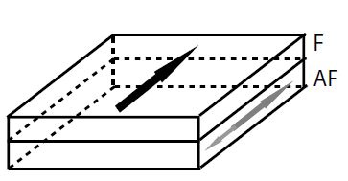
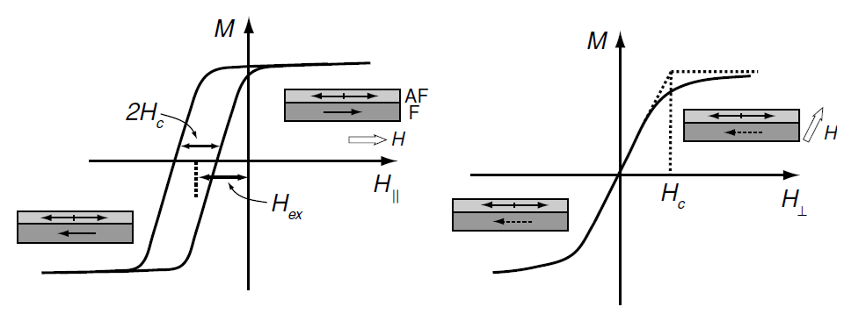
Μαγνητικά πολυστρωματικά υμένια
Σιδηρομαγνητικά/αντισιδηρομαγνητικά υμένια
Εμφάνιση μαγνητικής ανισοτροπίας λόγω αλληλεπίδρασης ανταλλαγής!
→ Πόλωση ανταλλαγής (exchange bias)

Slide 36
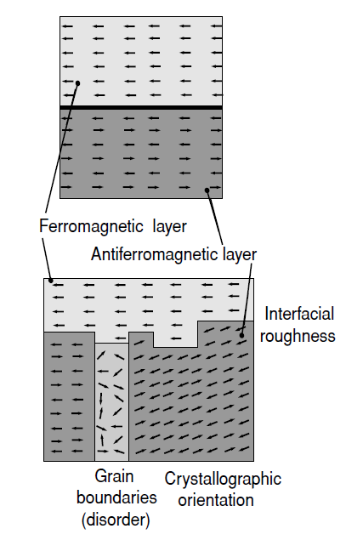
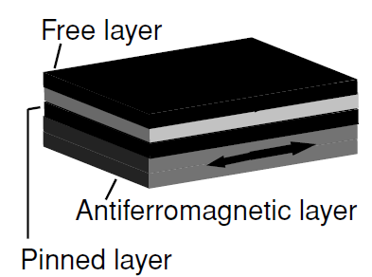
Μαγνητικά πολυστρωματικά υμένια
Σιδηρομαγνητικά/αντισιδηρομαγνητικά υμένια
Γιατί εμφανίζεται η πόλωση ανταλλαγής (exchange bias)..;
Εφαρμογές: βαλβίδες σπιν (spin valves)
μαγνητικό/μη-μαγνητικό/μαγνητικό

Slide 37
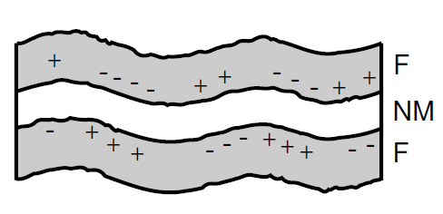
Μαγνητικά πολυστρωματικά υμένια
Σιδηρομαγνητικά/μή-μαγνητικά υμένια: διπολική σύζευξη
Η διεπιφανειακή τραχύτητα έχει ως αποτέλεσμα την εμφάνιση διπολικής σύζευξης του τύπου “φλοιού πορτοκαλιού” (orange-peel)
Συνήθως η σύζευξη είναι σιδηρομαγνητική, καθώς υπάρχει συσχετισμός των διεπιφανειακών τραχυτήτων των δύο μαγνητικών υμενίων.

Slide 38
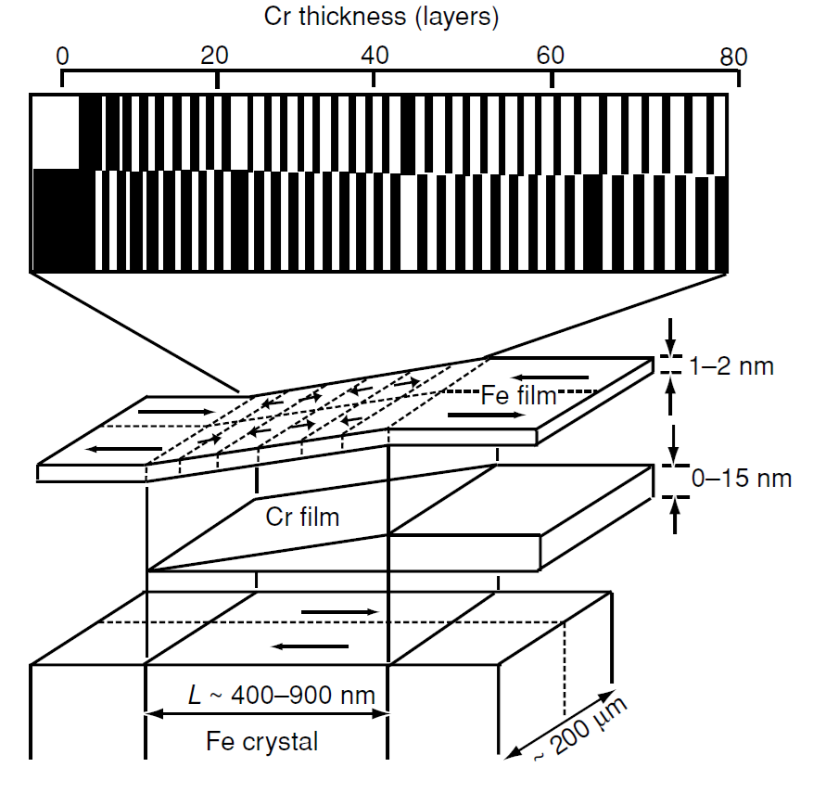
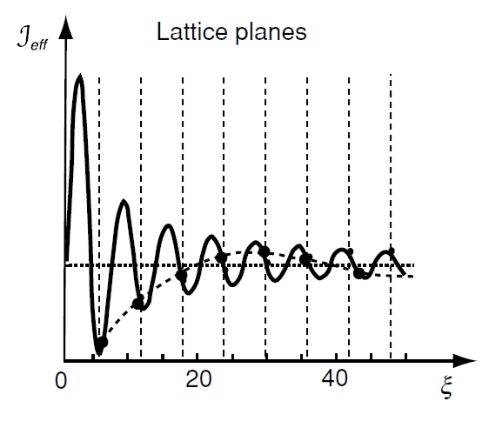
Μαγνητικά πολυστρωματικά υμένια
Έμμεση αλληλεπίδραση ανταλλαγής
“Τεχνητοί” αντισιδηρομαγνήτες!
(artificial antiferromangets)

Slide 39
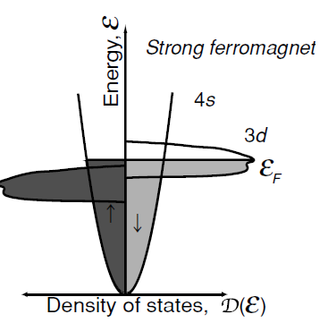
Μαγνητικά πολυστρωματικά υμένια
Εξαρτώμενη από το σπιν ηλεκτρονική μετφορά
(spin-dependent electron transport)
Η 3d στοιβάδα είναι πλήρως συμπληρωμένη για τον έναν πληθυσμό σπιν, ενώ είναι μερικώς συμπληρωμένη για τον άλλο.
→ Ασυμμετρία στην κατανομή των ηλεκτρονίων!

Slide 40
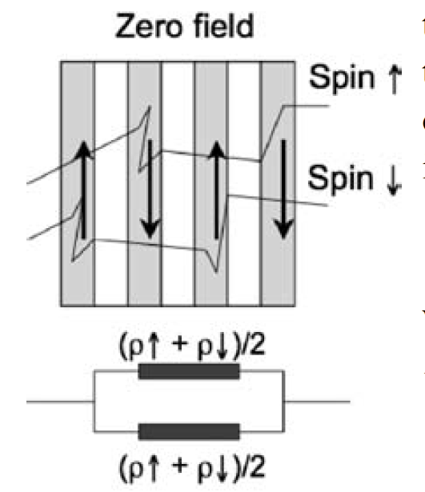
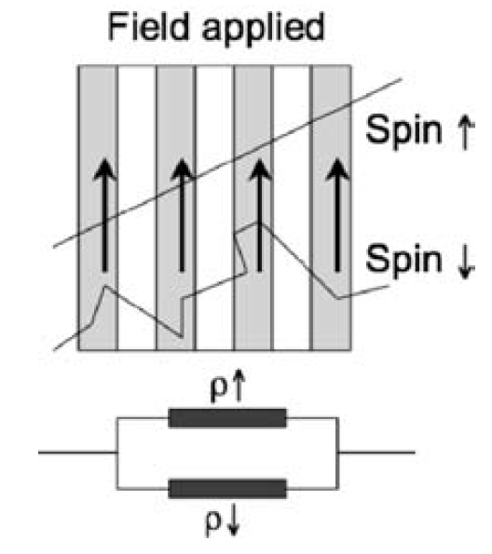
Μαγνητικά πολυστρωματικά υμένια
Εξαρτώμενη από το σπιν ηλεκτρονική μετφορά
(spin-dependent electron transport)
Το μοντέλο των δύο ρευμάτων
(two-current model)
$\frac{Δρ}{ρ}=\frac{{\left(1−α\right)}^{2}}{{\left(1+α\right)}^{2}}$
$α=\frac{ρ_{↓}}{ρ_{↑}}$

Slide 41
Στο επόμενο μάθημα:
”Μαγνητικές διατάξεις”

